Slide 1
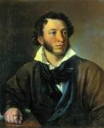
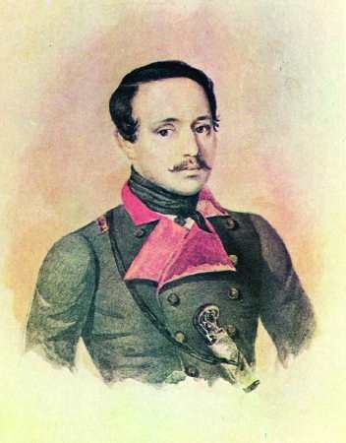
Сравнительный анализ стихотворений А.С. Пушкина и М.Ю. Лермонтова «Пророк»
Учитель: Мыльникова И.В.

Slide 2
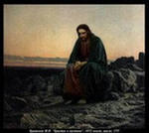
Пророк – это человек, наделенный сверхъестественным даром – предвидеть и предсказывать события, явления и предостерегать людей от ошибок.

Slide 3
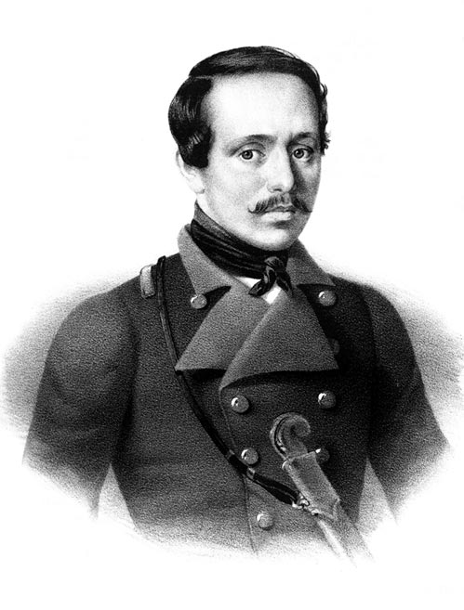
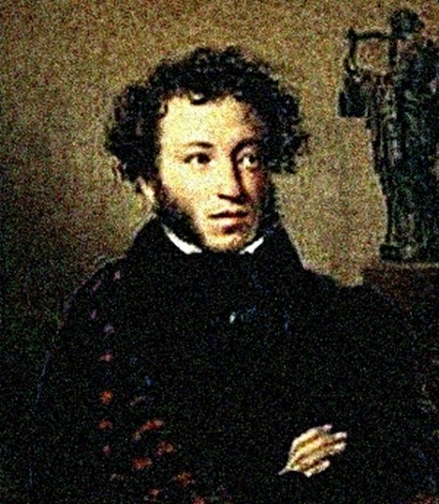
У великих русских поэтов – Пушкина и Лермонтова – есть стихотворения под названием «Пророк».
Но образ пророка у них разный. Проследим, в чем сходство и различия двух пророков?

Slide 4
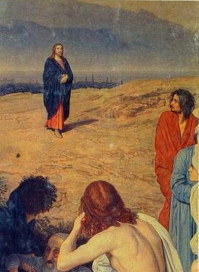
А.С. Пушкин «Пророк» 1826 год
В основе стихотворения библейский сюжет из«Книги пророка Исайи», А. Пушкин почти текстуально следует за теми главами , где Исайя рассказывает , как обыкновенный человек превращается в пророка. Готовность к жертве служит поэту примером.

Slide 5
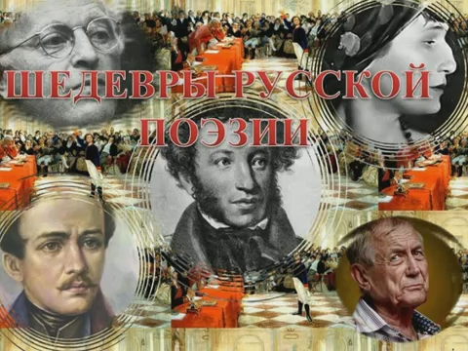

Slide 6
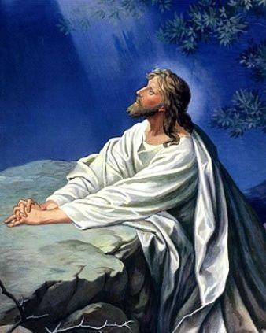
М.Ю. Лермонтов «Пророк» 1841 год
Лермонтов обратился к "Книге пророка Иеремии" и к "Плачу Иеремии". Поэт выбрал трагический сюжет: непонимание во взаимоотношениях пророка и тех, кому он хотел служить.

Slide 7
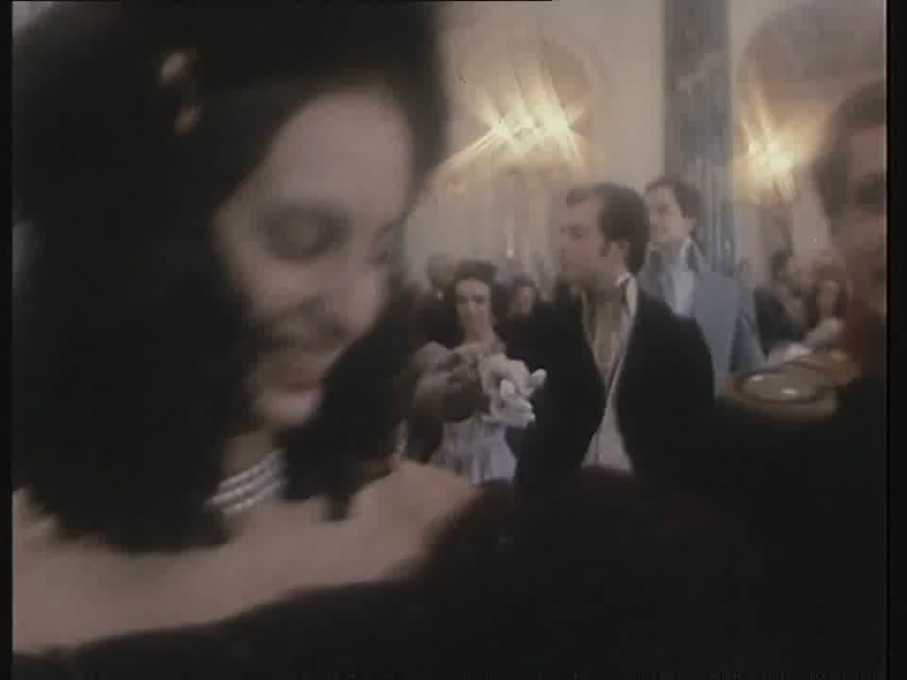

Slide 8
Вопросы:
Что объединяет эти стихотворения?
Сравните лексический строй:
в каком стихотворении больше церковнославянизмов, архаизмов и почему?
Какими мы видим образы поэтов-пророков?
Что открылось поэту –пророку?
Почему они оказались в пустыне?
Что символизирует образ пустыни?
Какие отличия стихотворений вы можете назвать?

Slide 9
Вывод:
Пророк Пушкина – это сильная личность, во рту вместо языка «жало мудрыя змеи», а в груди вместо сердца – «угль, пылающий огнем». К нему взывает Божий глас и велит, «обходя моря и земли, глаголом жечь сердца людей». Пророк Лермонтова совершенно иного рода. Это жалкий нищий, его презирают и забрасывают камнями. Он «худ и бледен», «наг и беден».

Slide 10
Составление таблицы:
Сходства в стихотворениях:
1. Тема поэта и поэзии.
2. Образ поэта, наделенного сверхъестественным даром
3.Основа : библейские источники.
4. Образ пустыни.
Различия:
А.С. Пушкин | М.Ю. Лермонтов
1 Становление пророка | Жизнь поэта, ставшего пророком
2. Архаичная лексика придает торжественный тон | Современный язык лишает торжественности
3. Пророк преображается духовно | Портрет пророка, его видят со стороны
4.Пророк торжественен, увидел гармонию мира | Пророк суров, видит «страницы злобы и обмана»
5.Образ пустыни- символ бездуховности | Символ одиночества

Slide 11
Домашнее задание:
Ответить на вопрос:
«В чем выражается близость во взглядах Пушкина и Лермонтова на роль поэта и его поэзии?», использую стихотворение «Пророк»

Slide 12
Используемые материалы:
Н.В. Егорова, И.В. Золотарева. «Поурочные разработки по литературе.10 класс.» Москва, «ВАКО» 2011г.
http://youtu.be/FW16uvmQ9_E
http://youtu.be/UF_tP4MgeYM
http://www.hrono.ru
http://www.russdom.ru

